Slide 1
Математическое моделирование и анализ экспериментальных данных по функционированию генетических схем в бактериях E.сoli.
Выполнил студент 3 курса ФФФХИ МГУ Винников Р. С.

Slide 2
Цели работы
Изучение работы двуслойной генетической схемы «ИЛИ-НЕ» на основе CRISPRa/i с различной кооперативностью с помощью детерминистического кинетического моделирования.
Получение кривой зависимости числа бактерий от времени на основе экспериментальных данных и её анализ.
1

Slide 3
Задачи работы
Задать математическую модель генетической сети, составить систему уравнений, описывающую её динамику.
Используя различные методы численного моделирования, создать программу, позволяющие в интерактивном режиме осуществлять численное решение систем дифференциальных уравнений, описывающих функционирование выбранной генетической схемы.
Изучить режимы работы и особенности функционирования данной генетической схемы на основе разработанной модели.
Построить калибровочную кривую для спектрофотометра (планшетного ридера), связывающую OD600 с количеством клеток.
На основании калибровочной кривой построить кривую роста бактерий и проанализировать их рост.
2

Slide 4
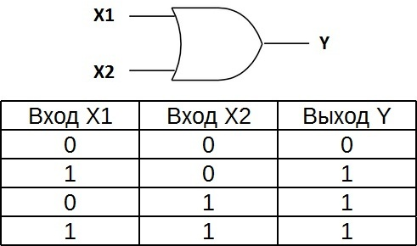
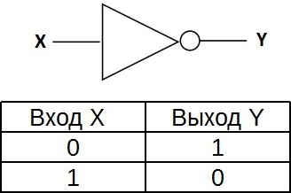
Логические элементы “ИЛИ” и “НЕ”
“НЕ”
“ИЛИ”
3

Slide 5
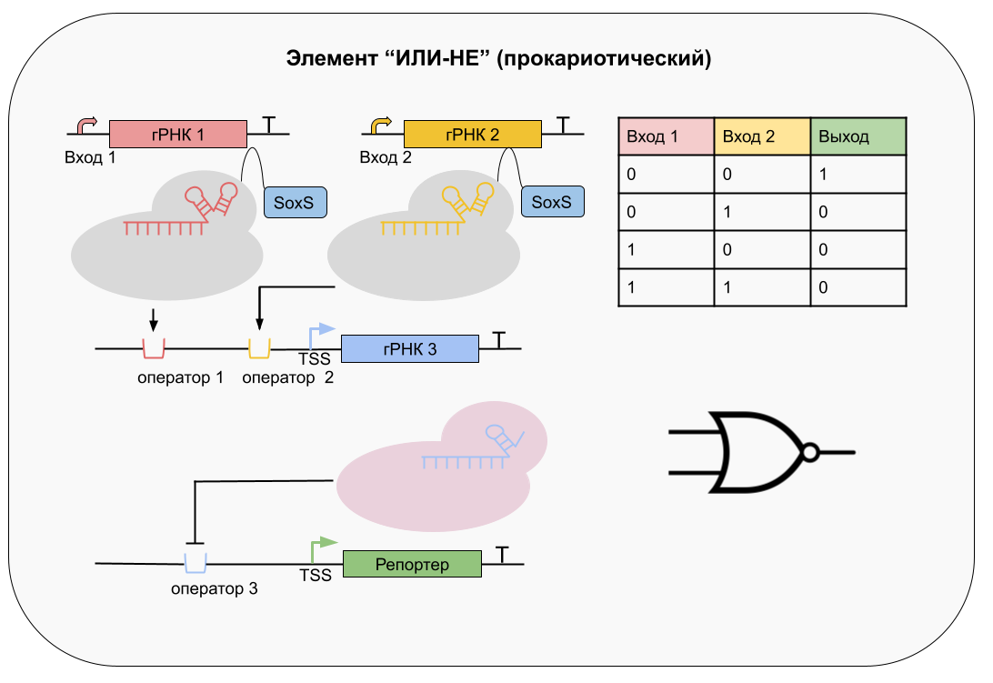
Логический элемент “ИЛИ-НЕ”
4

Slide 6
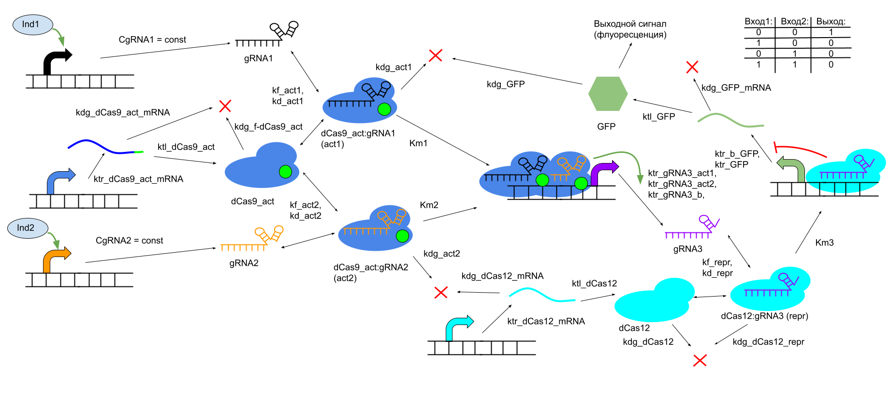
Логический элемент “ИЛИ-НЕ”
5

Slide 7
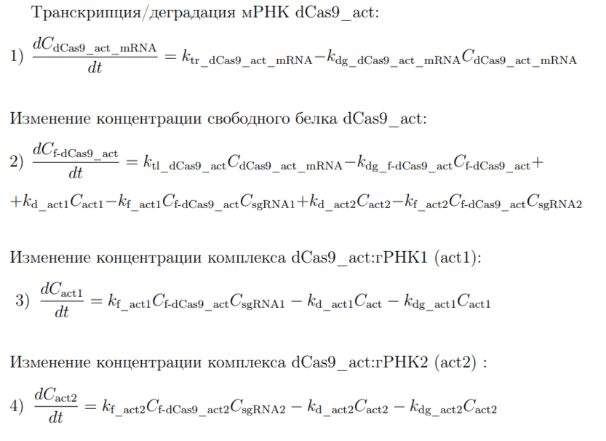
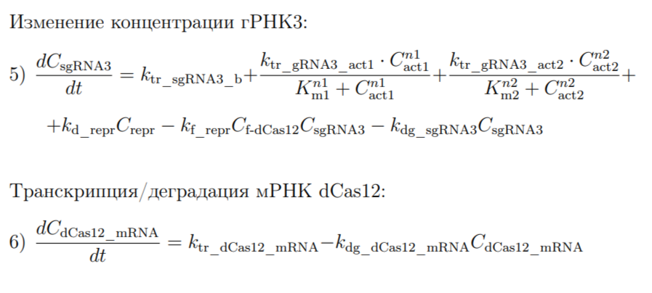
Модель логического элемента “ИЛИ-НЕ”
Здесь K_{m} обозначает равновесные константы диссоциации комплекса dCas:гРНК от ДНК, k_{tr} – скорости транскрипции, k_{tl} – константы трансляции, k_{dg} – константы деградации, k_{f} – константы формирования комплексов, k_{d} –константы распада комплексов, n - коэффициент Хилла.
6

Slide 8
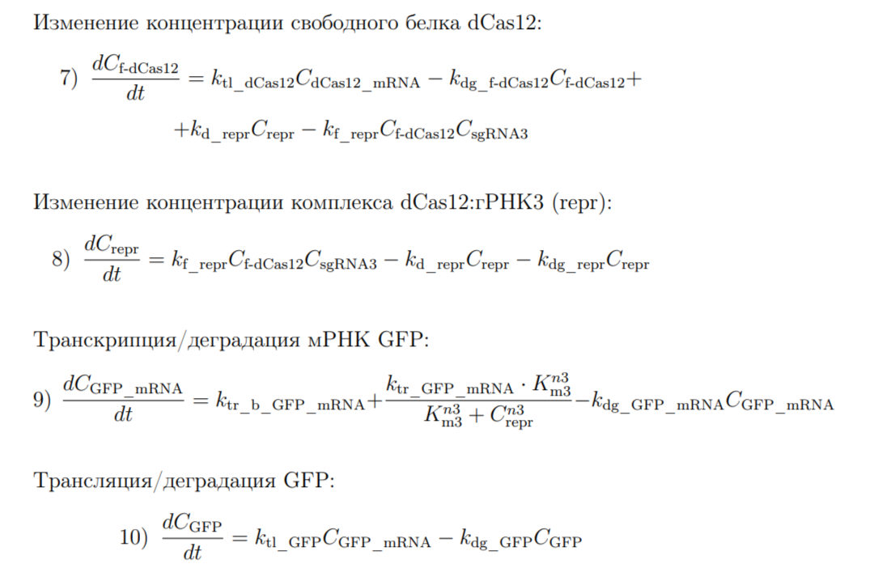
Модель логического элемента “ИЛИ-НЕ”
Здесь K_{m} обозначает равновесные константы диссоциации комплекса dCas:гРНК от ДНК, k_{tr} – скорости транскрипции, k_{tl} – константы трансляции, k_{dg} – константы деградации, k_{f} – константы формирования комплексов, k_{d} –константы распада комплексов, n - коэффициент Хилла.
7

Slide 9
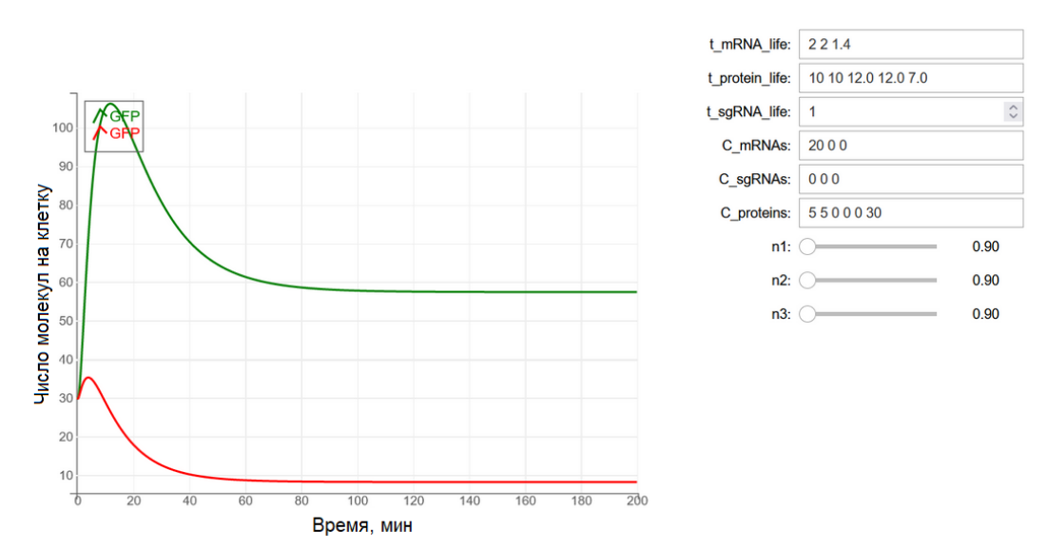
Модель логического элемента “ИЛИ-НЕ”
8

Slide 10
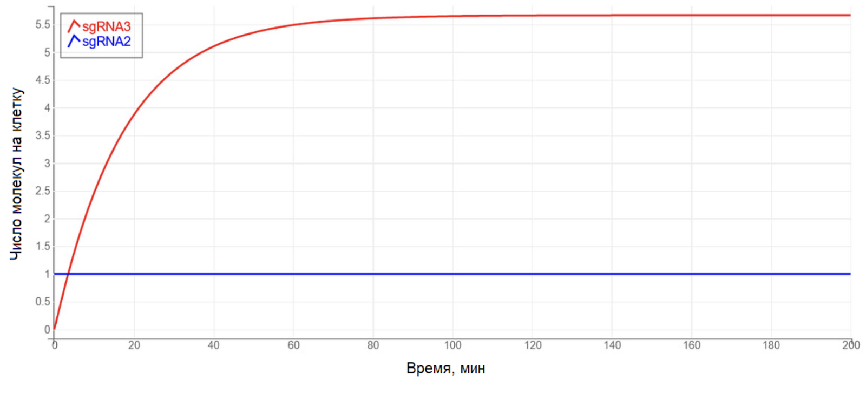
Модель логического элемента “ИЛИ-НЕ”
9

Slide 11
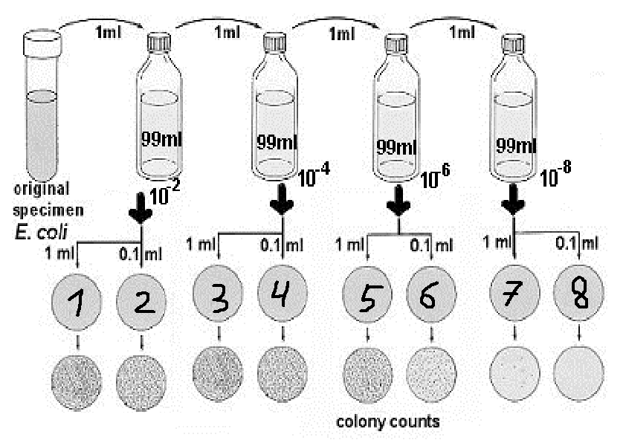
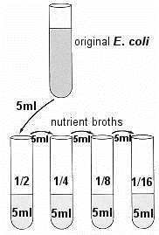
Протокол построения калибровочной кривой
10

Slide 12
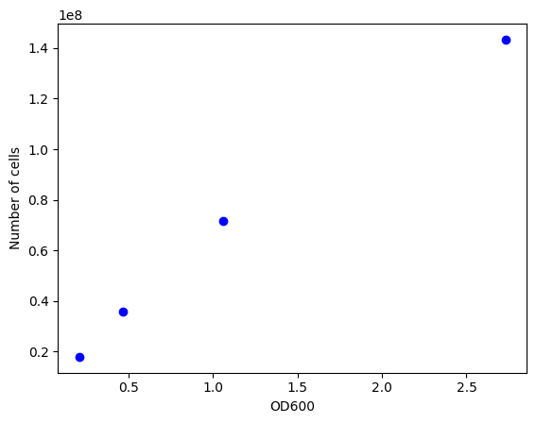
Калибровочная прямая
11

Slide 13
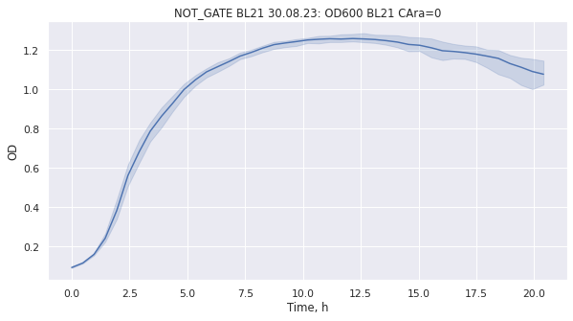
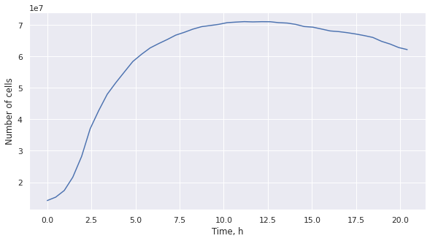
Обработка кривой OD600, получение кривой роста
12

Slide 14
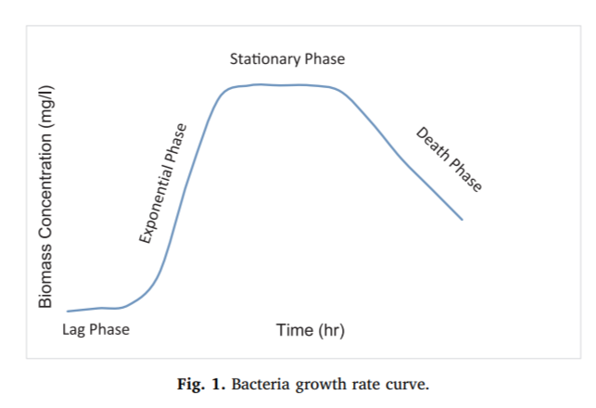
Кривая роста бактерий
13

Slide 15
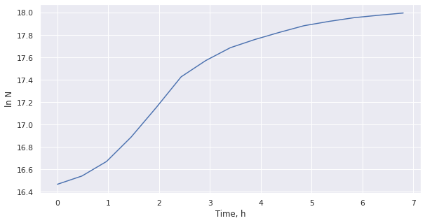
Логарифмические координаты
14

Slide 16

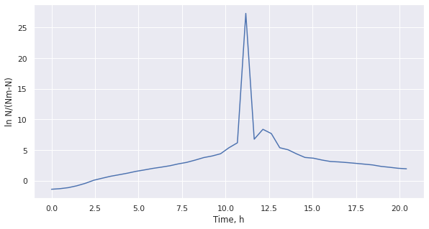
Логистическая модель
μ – удельная скорость роста, μmax – максимальная удельная скорость роста,, X − концентрация живой биомассы (в прочих уравнениях − N), Xm – предельная концентрация живой биомассы.
15

Slide 17
Заключение, планы на будущее
Нам удалось создать интерактивную модель двухуровневого логического элемента «ИЛИ-НЕ», включающего в себя как CRISPRi, так и CRISPRa. Нашу модель следует дополнить экспериментальными данными для лучшего прогнозирования поведения реальной системы. В будущем мы планируем моделировать еще более сложные системы. Кроме того, мы откалибровали планшетный ридер POLARstar Omega и построили кривую роста бактерий, соответствующую экспериментальным данным, измерили удельные скорости роста бактерий в разные промежутки времени. В дальнейшем нам следует провести дополнительные измерения, связанные с изменением концентрации субстрата и определить концентрацию субстрата, при которой скорость роста клеток изменяется. Это позволит описать кривую существующими моделями роста бактериальных клеток.
16

